Slide 1
Молочна галузь України

Slide 2
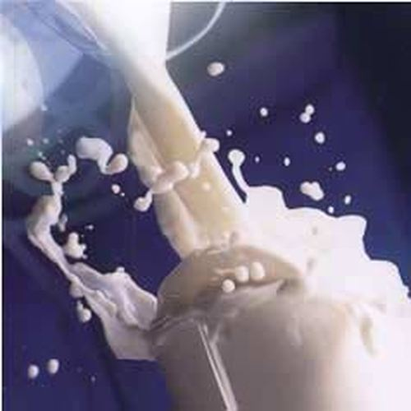
Моло́чна промисло́вість — галузь харчової
промисловості, що об'єднує підприємства з виробництва з молока і різних молочних продуктів. До складу промисловості входять підприємства з виробництва тваринного масла, суцільномолочної продукції, молочних консервів , сухого молока, сиру, бринзи, морозива, казеїну та іншої молочної продукції.

Slide 3
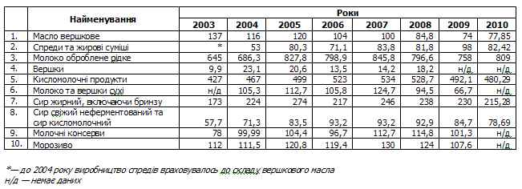
Виробництво основних видів молочних продуктів в Україні (2003–2010 рр.)

Slide 4
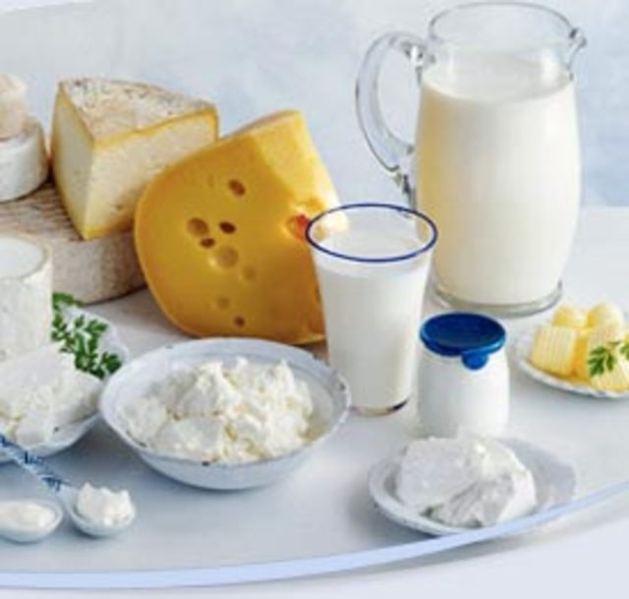
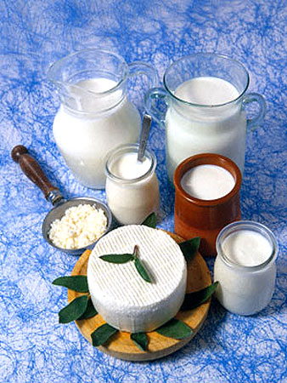
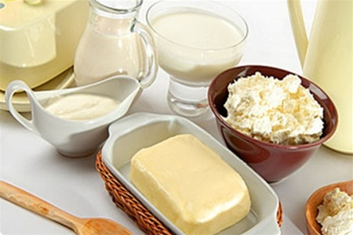
Молочна галузь включає виготовлення таких продуктів:
Молоко, сир,масло, сметана, кефір, йогурти!

Slide 5
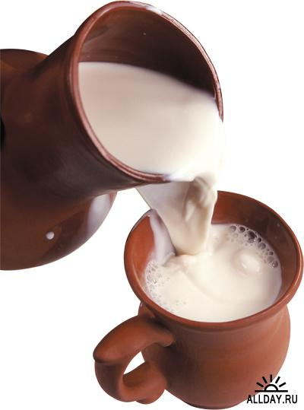
Молоко
Питне молоко характеризується високими споживними властивостями, які визначаються його хімічним складом, засвоюваністю, енергетичною цінністю, органолептичними показниками, використанням. Вміст білків і цукрів у питному молоці такий самий, як у свіжовидоєному.
Кількість жирів в окремих видах питного молока нормується стандартами. Для визначення жирності використовується прилад бутирометр. Жири питного молока засвоюються краще, ніж свіжовидоєного. Це пояснюється їх дрібнодисперсним станом

Slide 6
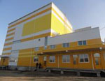
Люсдорф
У нашому місті є завод по виробництві молочних продуктів – ТОВ фірма Люсдорф.

Slide 7
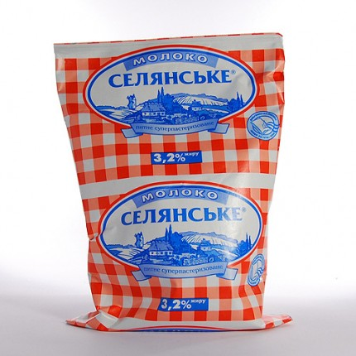
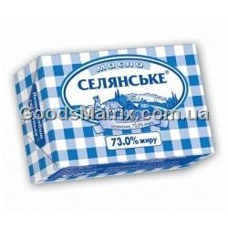
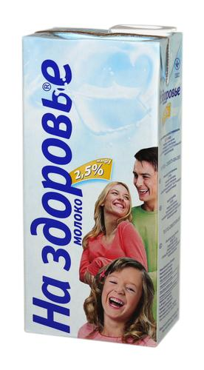
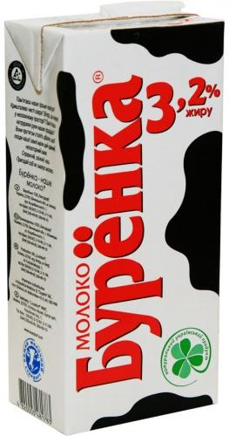
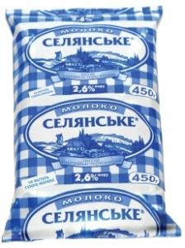
ТОВ „Люстдорф" - одне із найбільших виробників молочної продукції в Україні. Компанія є власником торгових марок „На здоровье", „Селянське", „Бурёнка". Підприємство розпочало виробничу діяльність в січні 1997 року та є на сьогоднішній день підприємством, що динамічно розвивається, постійно нарощує обсяги продаж та виводить на ринок нові види продукції. Нинішні потужності компанії дозволяють переробити біля 380 тонн продукції найвищої якості, що відповідає вимогам міжнародних стандартів.

Slide 8
Фірма „Люстдорф” у формі ТОВ займається закупівлею сирого товарного молока та його переробкою. Вся сировина на молокопереробному підприємстві переробляється на обладнанні шведського виробництва. На підприємстві впроваджено новітні технології переробки молока. Всі виробничі процеси (приймання, переробка, збирання молока і готових молочних продуктів ) автоматизовані і контролюються системою електроних приладів. Технологічний процес підприємства- широкомасштабна ланка, яка включає в себе технологічні процеси в розрізі кожного виду продукції, що відповідно має свої певні особливості та різні етапи формування та різні види продукції.
Фірма „Люстдорф” у формі ТОВ займається виробництвом молочних продуктів, а саме масла вершкового в асортименті та молока в пакетах в асортименті. Перед доставкою сировини на переробне підприємство здійснюється його підготовка на приймальних пунктах в господарствах. Для цього надоєне молоко фільтрують та охолоджують. При прийманні молока на заводі здійснюють всі дослідження якості молока-сировини згідно до вимог ГОСТУ та ДСТУ. Після проведення досліджень молоко спрямовують на сепаратор маслоцеху (виробництво масла) або на „Т”-цех (виробництво молока тривалого зберігання).

Slide 9
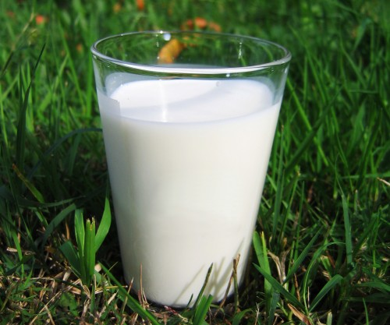
Виробництво молока тривалого зберігання. Здійснюється за слідуючими етапами:
1. На „Т”-цех здійснюють приймання молока вищого ґатунку.
2. Прийняте молоко фільтрують та охолоджують до певної температури .
3. Здійснюють нормалізацію в автоматичному режимі по жирності на молоко 0,5 %, 1,5 %, 2,5 %, 3,2 %, 6,0 % та вершки.
4. Проводять деарацію, куди входять заходи по вилученню із продукту повітря та побічного запаху.
5. Здійснюють гомогенізацію, а саме розбиття жирових кульок на дрібніші з метою запобігання відстою жиру.
6. Здійснюють суперпастеризацію, тобто доводять продукт до певної температури і раптово охолоджують також до певної температури .
7. Фасовка молока в пакети місткістю 0,5, 1,0, 1,5 л.
8. Передача молока в реалізацію здійснюється через 5 діб термостатної витримки продукту в складських приміщеннях. Термін придатності молока становить 45, 90, 120 та 180 діб. Він залежить від упаковки, термостійкості молока-сировини, технологій переробки та асептики розливу молока.

Slide 10
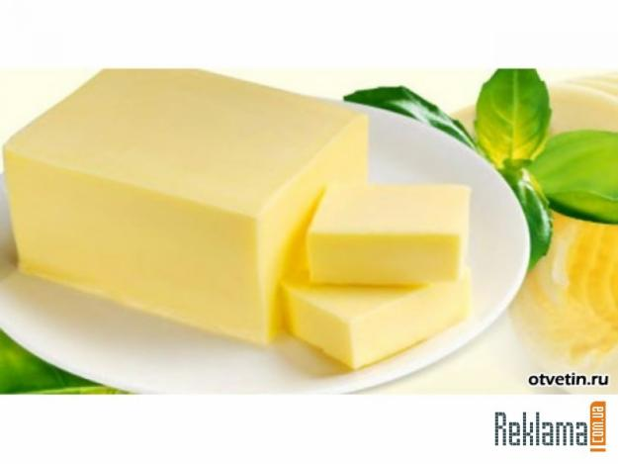
Виробництво вершкового масла. Процес включає слідуючі етапи:
1. Прийом сировини, підготовка і отримання вершків.
2. Сепарація вершків .
3. Пастеризація, дезодорація вершків.
4. Отримання високожирних вершків.
5. Нормалізація високожирних вершків.
6. Перетворення високожирних вершків в масло.
7. Пакування.
8. Збереження (проводиться при температурі не вище 3 ⁰С і відносній вологості 80 %. Строк реалізації масла не повинен перевищувати 10 діб, строк придатності для споживання – не більше 45 діб.

Slide 11
Дякуємо за увагу…!

